Slide 1
义务教育人教版六年级上册
圆
5
第2课时 圆的周长（1）
www.youyi100.com
www.youyi100.com
www.youyi100.com
www.youyi100.com
www.youyi100.com
www.youyi100.com
www.youyi100.com
www.youyi100.com
www.youyi100.com
优翼

Slide 2
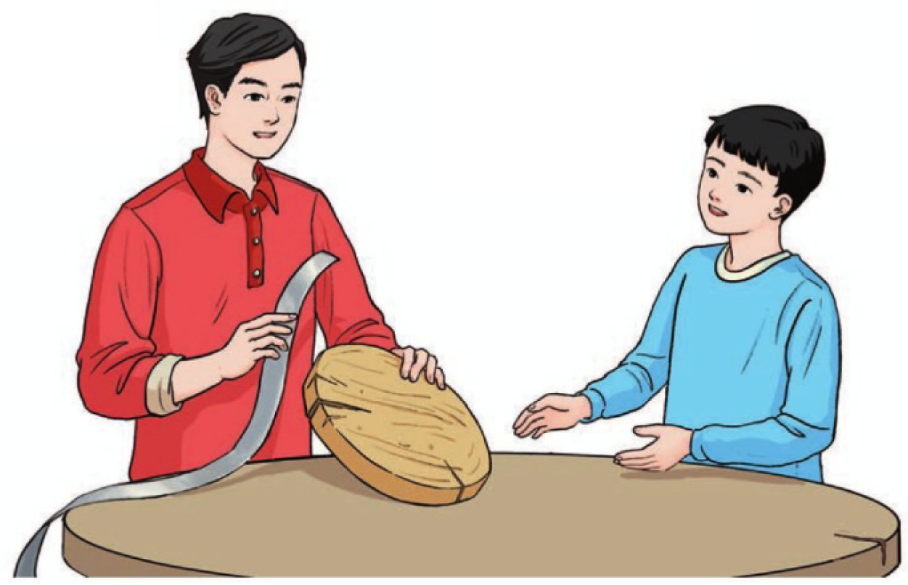

情境导入
圆桌和菜板都有点开裂，需要在它们的边缘箍上一圈铁皮。
分别需要多长的铁皮啊？
怎样解决这个问题呢？

Slide 3
探究新知
知识点1：圆的周长的意义及测量方法
圆桌和菜板都有点开裂，需要在它们的边缘箍上一圈铁皮。
分别需要多长的铁皮啊？
实际上是求什么？？
围成圆的曲线的长就是圆的周长。

Slide 4


方法一：绕绳法
可以拿线在圆形物体上绕一圈，量出线的长度。
0
1
2
3
4
5
6
0cm

Slide 5

方法二：滚动法
可以拿卷尺或皮尺直接绕一圈量，也可以把圆形物体在直尺上滚一圈，量出长度。
0
1
2
3
4
5
6
0cm

Slide 6

除了上面的方法，还可以怎样求圆的周长呢？
圆的周长和圆的大小有关系，圆的大小取决于……

Slide 7
知识点2：圆周率的意义及圆的周长计算公式
自主探究：
找一些圆形的物品，分别量出它们的周长和直径，并算出周长和直径的比值，把结果填入下表中，看看有什么发现。

Slide 8
物品名称 | 周长 | 直径
周长
的比值
直径
（保留两位小数）
圆形学具
6cm
1.9cm
3.16
圆形纸片
31.5cm
10cm
3.15
圆形瓶盖
10cm
3.2cm
3.13
圆形饭碗的碗口
34.5cm
11cm
3.14
原来一个圆的周长总是它的直径的3倍多一些。

Slide 9
任意一个圆的周长与它的直径的比值是一个固定的数，我们把它叫做圆周率，用字母π（pài）表示。它是一个无限不循环小数，π＝3.1415926535……但在实际应用中常常只取它的近似值，例如π≈3.14。
如果用C 表示圆的周长，就有：
C =πd 或 C =2πr

Slide 10

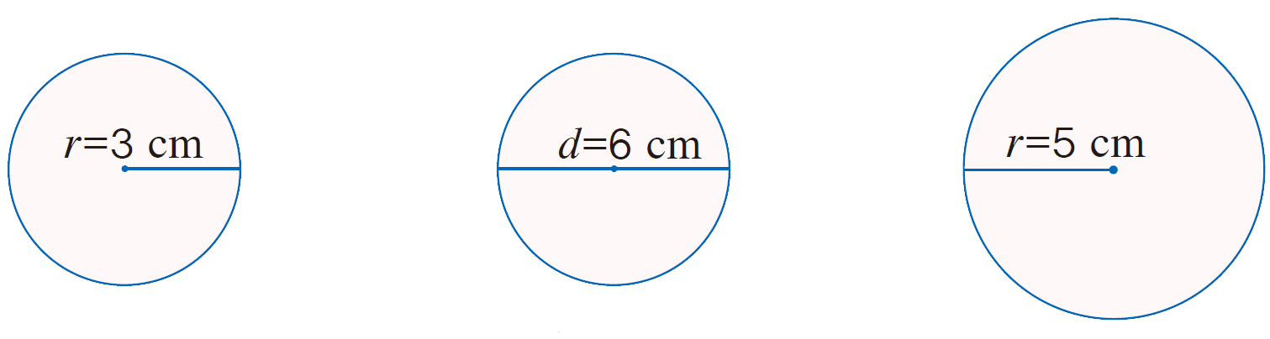
(教材P62 做一做T1)
1.求下面各圆的周长。
（1）2×3.14×3＝18.84（cm）
（2）3.14×6＝18.84（cm）
（3）2×3.14×5＝31.4（cm）

Slide 11
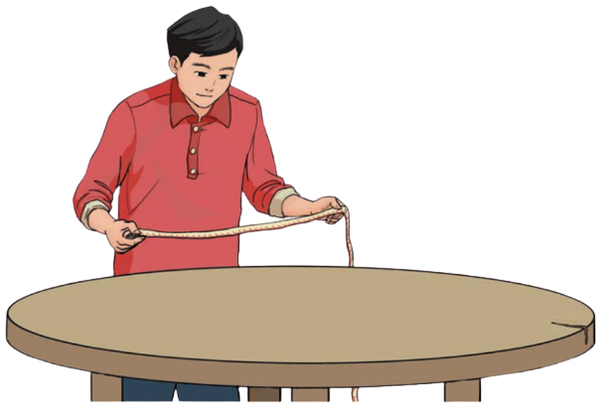
(教材P62 做一做T2)
2.这个圆桌面的直径是多少？
我用皮尺量得圆桌面的周长是4.71 m。
4.71÷3.14＝1.5（m）
答：这个圆桌面的直径是1.5 m。

Slide 12
巩固运用
(教材P63 练习十四T1)
1.一个圆形喷水池的半径是5m,它的周长是多少米？
2×3.14×5＝31.4（米）
答：它的周长是31.4米。

Slide 13
(教材P63 练习十四T2)
2.在一个圆形亭子里，小丽沿着直径从一端走12步
到达另一端，每步长大约是55cm。这个圆的周长
大约是多少米？
3.14×（55×12）＝2072.4（厘米）
2072.4厘米＝20.724米
答：这个圆的周长大约是20.724米。

Slide 14

课堂小结
通过这节课的学习，
你有什么收获?

Slide 15
课后作业
1.从课后习题中选取；
2.完成练习册本课时的习题。

